Slide 1

『以信心往前行』
“Faith to Carry On”

Slide 2



Slide 3


Slide 4

每一天清早，醒覺起來禱告
感到神與我相近

Slide 5

凡事祂引領，祂是誠信真實
我無需恐慌驚怕

Slide 6

縱使不清楚了解，一切信靠主安排

Slide 7
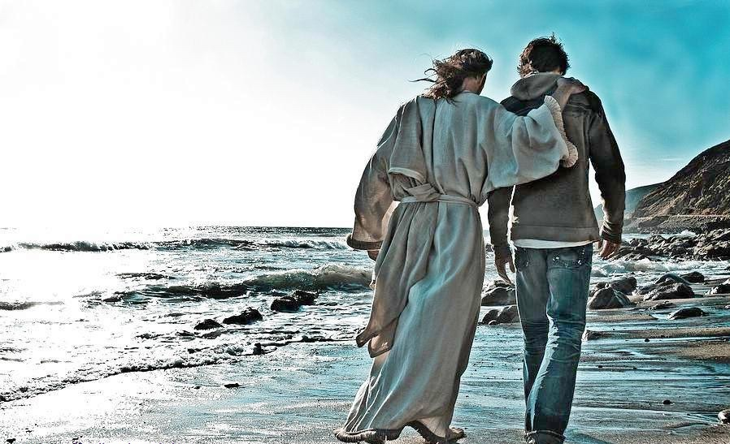
我的心深知，我並非孤單
祂必賜我力量往前行

Slide 8


Slide 9

縱使我不知明天有何遭遇，
我不怕面對考驗

Slide 10
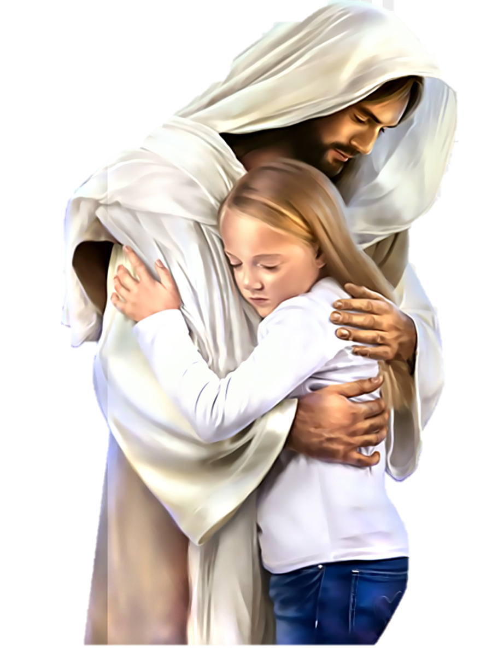
疑慮盡消除
找到倚靠安慰
確信主恩典應許

Slide 11
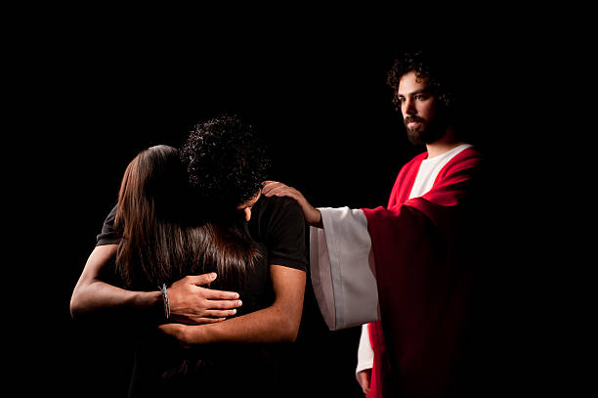
當我心悲傷痛苦
生命破碎不完全

Slide 12

我尋求途徑，快樂度每天
祂必賜我盼望往前行

Slide 13


Slide 14
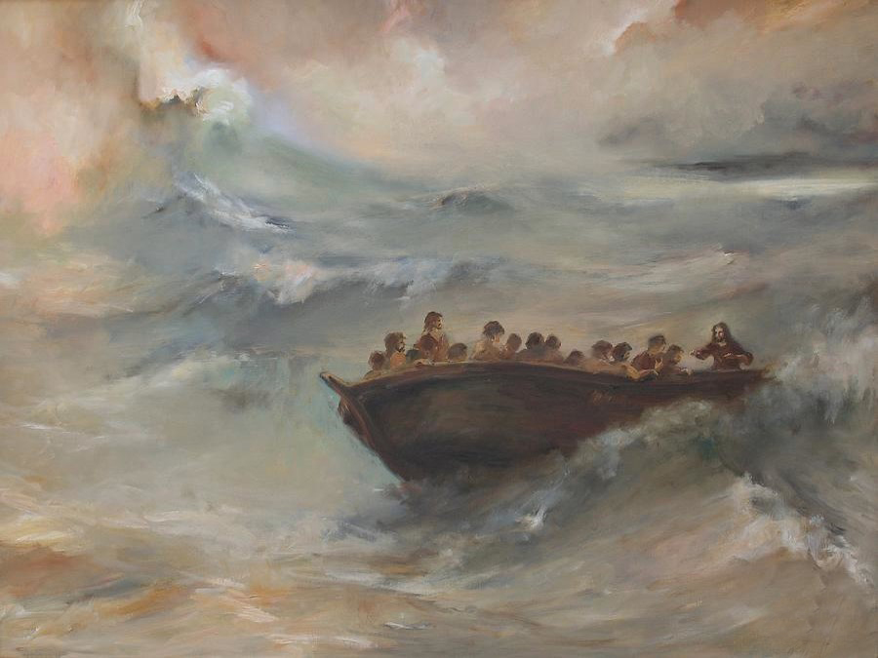
助我穩渡生命風浪，主膀臂周圍環繞我

Slide 15
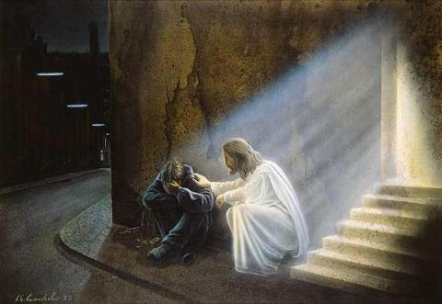
抹去憂傷給我安慰

Slide 16

面對將來充滿希望！

Slide 17

每一天清早，醒覺起來禱告

Slide 18
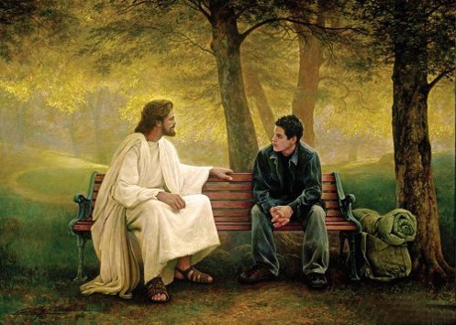
感到神與你相近

Slide 19

凡事祂引領，祂是誠信真實
你無需恐慌驚怕

Slide 20




讓生命每個時刻
都以愛慷慨施與

Slide 21

以喜樂心靈開始新一天

Slide 22

祂必賜力量，
祂必賜盼望

Slide 23

祂必賜信心

Slide 24

勇往向前！

